Slide 1
Principios de J. Nielsen
Emiliano Montesdeoca del Puerto

Slide 2
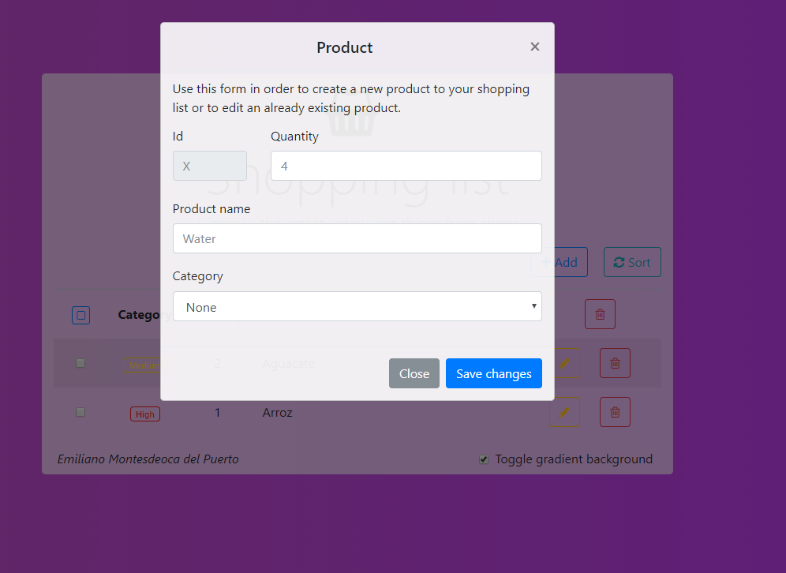
Visibilidad del estado del sistema
En mi opinión, mi lista de la compra no necesita visibilidad ya que, al momento de añadir un producto se actualiza la lista.
Aun asi, se podría agregar un mensaje superior para indicar al usuario que al hacer click en guardar cambios, se ha hecho.

Slide 3
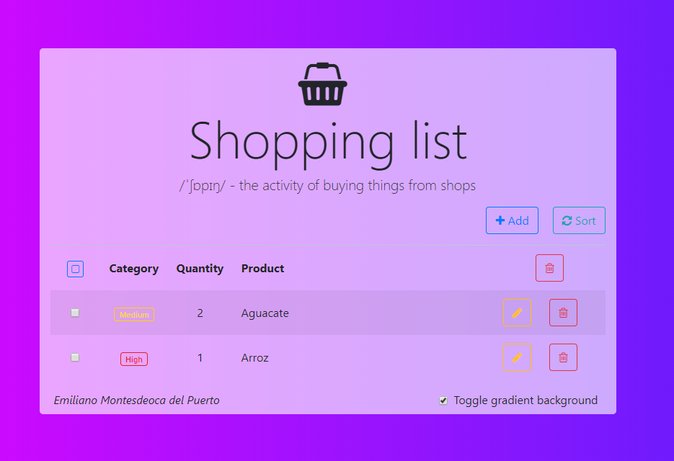
Relación entre el sistema y el mundo real
La lista de la compra utiliza iconos simples y texto simple para que el usuario se sienta cómodo cuando esta navegando por la aplicación.

Slide 4
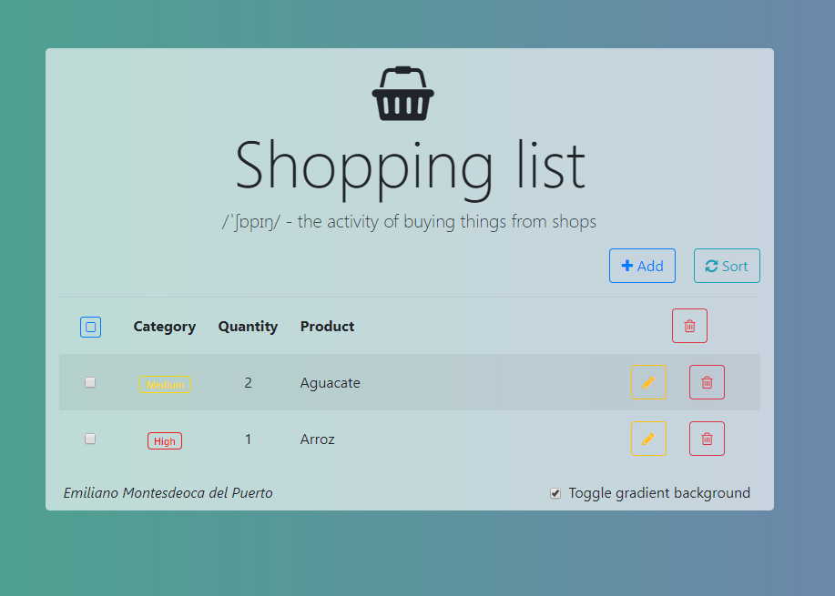
Consistencia y estándares
Los botones de confirmación son verdes o azules, los de editar naranjas y los de eliminar rojos.
Se utilizan iconos comúnmente usados para este tipo de aplicaciones.

Slide 5
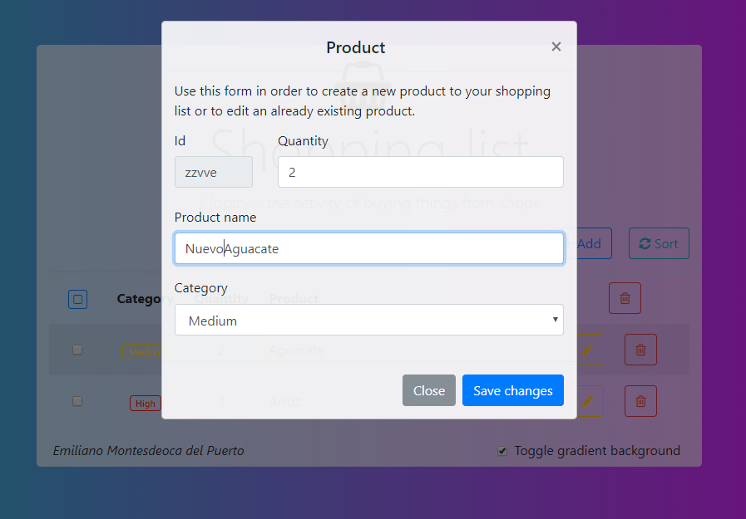
Prevención de errores
El usuarios es libre de cancelar cada cosa que hace, también es libre de editar cualquier producto añadido y eliminarlo.
Si se añade un producto sin nombre, se añade con un nombre por defecto.
También puede reordenar si se ha equivocado.

Slide 6
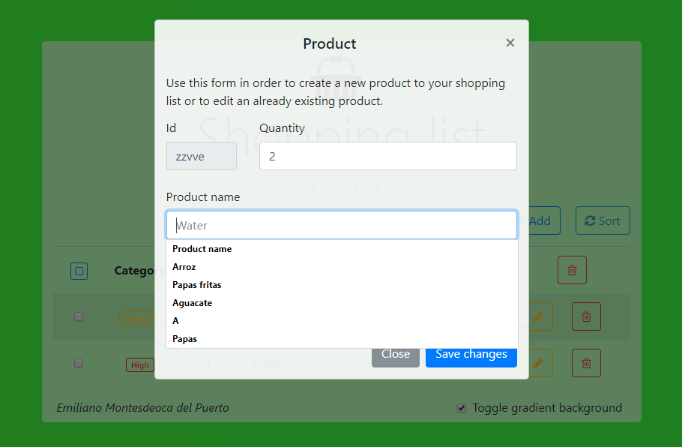
Reconocer antes que recordar
Los formularios de la aplicación recuerdan los nombres introducidos en los campos a la hora de agregar un producto.

Slide 7
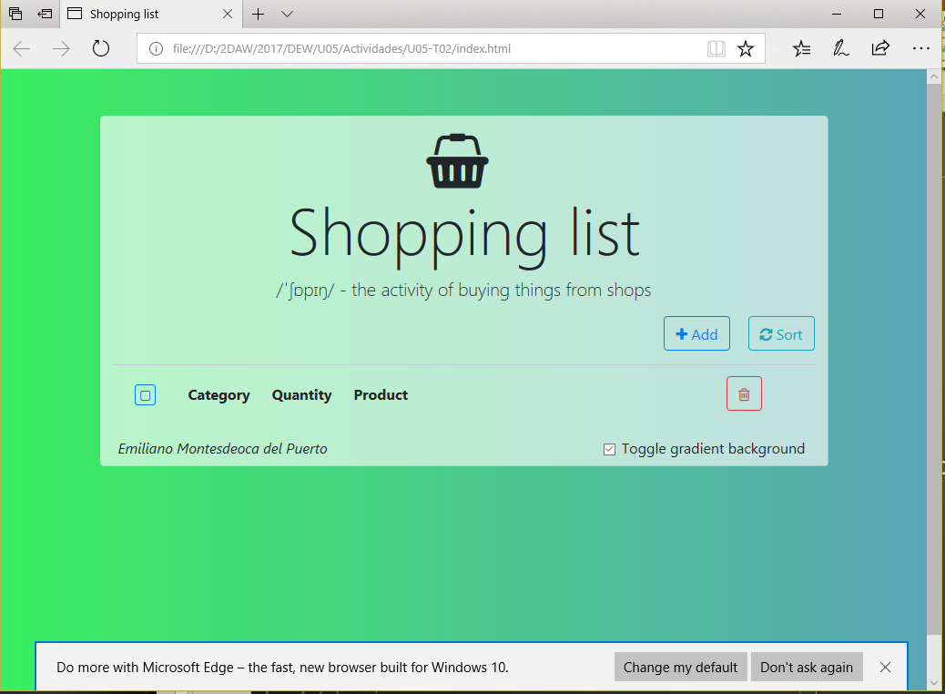
Flexibilidad y eficiencia de uso
La aplicación funciona en todos los navegadores actuales ya que utiliza tecnologías que soportan todos los navegadores.

Slide 8
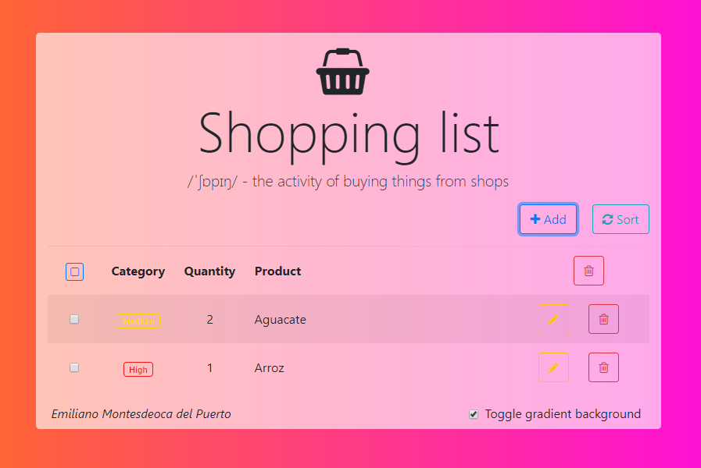
Diseño estético y minimalista
La aplicación se ha basado en un diseño minimalista, en el que se ha utilizado un framework que de por si ya es minimalista.
Incluye un titulo con un slogan, una barra de control y el contenido.
También utiliza el fondo que se conoce como gradient, utilizado en muchas aplicaciones famosas como Instragram.

Slide 9
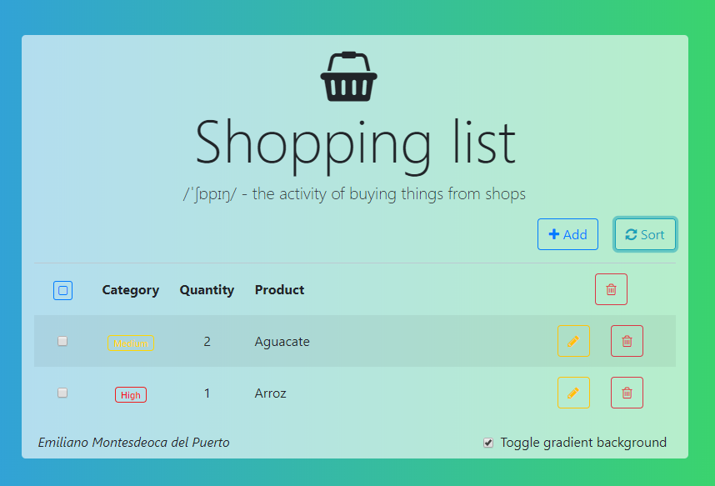
Ayudar a los usuarios a reconocer, diagnosticar y corregir los errores
La aplicación no incluye pagina de errores ya que, la aplicaciones es SPA, Single Page Application, por lo que no hace falta que hay ninguna redirección.

Slide 10
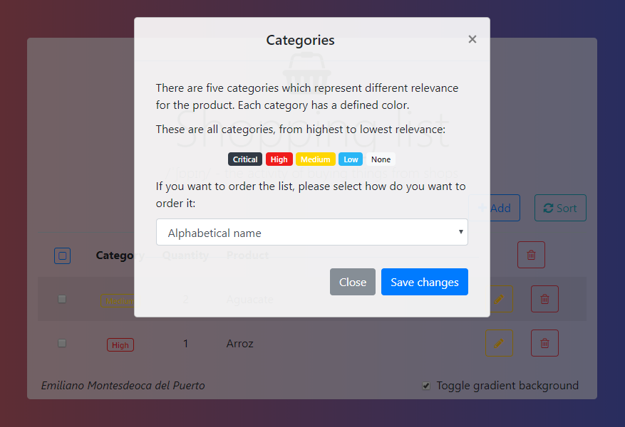
Ayuda y documentación
El usuario puede leer que tiene que hacer cada vez que se abre un modal.
A la hora de agregar o editar te indica para que sirve, a la hora de categorizar como funciona.
En este caso, explica el tipo de categorización.

